Slide 1
根据就业方向起个标题
姓名

Slide 2
CONTENTS
1
岗位认知
2
自我评估
3
能力展示
4
职业目标
Notes:
我的汇报将从以下四个方面展开

Slide 3
岗位认知
自我评估
能力展示
职业目标
XXX职业/岗位发展各个阶段
01
初步建立与曲折发展
_{内容内容内容内容}
02
恢复建设与稳步发展
_{内容内容内容内容}
03
逐步成熟与系统发展
_{内容内容内容内容}
深化改革与创新发展
04
_{内容内容内容内容}

Slide 4
岗位认知
自我评估
能力展示
职业目标
内容1
内容2
内容内容内容内容
内容内容内容内容
内容3
内容4
内容内容内容内容
内容内容内容内容

Slide 5
岗位认知
自我评估
能力展示
职业目标
为什么想要成为一名XXX？
因为事业伟大
1111
因为性格适合
22222
因为能力适配
33333
因为发展空间
4444

Slide 6
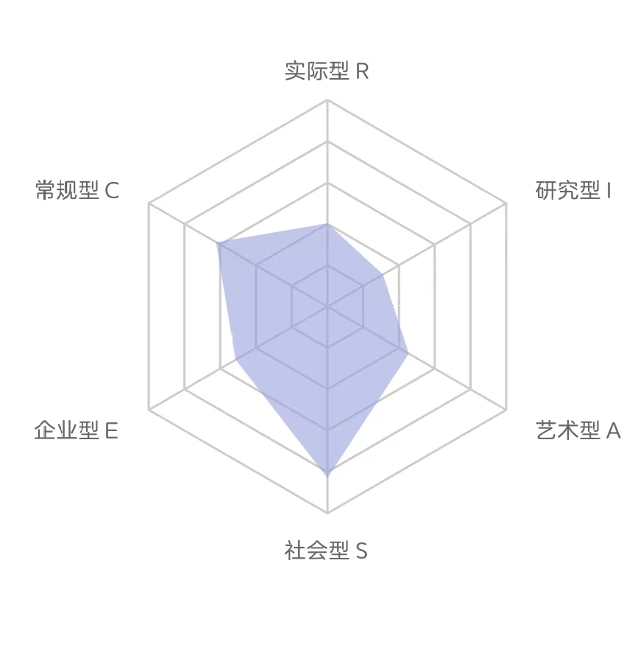
岗位认知
自我评估
能力展示
职业目标
MBIT性格测试：ESTJ
霍兰德职业倾向雷达图
E-外向：性格外向，善于社交
S-感觉：讲求实效，实事求是
T-思考：依靠逻辑，富有条理
J-判断：处事果断，拥有魄力
适合的职业：
管理类的工作，组织必要的资源，有一定的控制权，承担较大的责任，并且监督他人，推荐给你的职业如：融资项目经理、IT项目经理、项目管理师、生产控制/管理工程师、教学主管、律师、法官、大学教师、校长等等。
适合的职业领域：
卫生保健、社会服务、教育、商业、服务、设计、技术。
职业兴趣：社会型 S

Slide 7
岗位认知
自我评估
能力展示
职业目标
学生工作
本硕期间担任多项学生工作，目前为公共卫生学院兼职辅导员，研会主席，班长，学生工作能力强。
活动照片
活动照片
志愿服务
答疑解惑-研究生学生骨干会议
23研究生开学典礼迎校旗志愿者
组织发动“防治结核，志愿有我”宣讲团，为浙江大学唯二入选团中央遴选队伍，乐于参与志愿活动。
活动照片
活动照片
社会实践
本硕期间多次组织参与社会实践，实践内容覆盖面广泛，多次获得校寒暑期社会实践一二等奖。
“美丽中国”社会实践宣讲活动
“护肺先锋”志愿宣讲团宣讲活动
科创竞赛
多次组织参与科创活动及相关竞赛，科创经验丰富，四次获得国家级科创活动奖项，省校院级12项。
活动照片
活动照片
2019年中国汽车工程学会巴哈大赛
第四届全国大学生起重机大赛

Slide 8
岗位认知
自我评估
能力展示
职业目标
语言能力
管理能力
具有较强的语言交流与沟通能力，具有丰富的演讲及发言经验，多次当众竞选及主持会议开展，曾担任校歌咏比赛主持人及领诵领唱。
读书期间连续担任班长或团支书等职务，多次组织策划开展大型活动，负责班级及团支部统筹管理具有较强的管理能力和丰富的管理经验。
逻辑能力
应变能力
擅长理解信息并做出正确的判断，能够正确解读政策文件，根据政策文件贯彻执行，可以从识别信息中的偏见和错误，具有较强独立思考和判断的能力。
能迅速地适应变化，高效地处理突发事件，确保工作的连续性和质量。面对未知时，能够冷静地分析问题，迅速地找到解决方案，并确保项目的顺利进行。

Slide 9
岗位认知
自我评估
能力展示
职业目标
不忘初心，砥砺前行
硕士期间
校级：五好研究生，优秀研究生
优秀研究生干部，优秀团员
院级：优秀党员
本科期间
奖学金：国家励志奖学金2次
单项奖学金9次
荣誉： 校优秀团干部，优秀团员
奖项： 2018年度暑期社会实践一等奖
中国汽车工程学会巴哈大赛本科组二等奖
第四届全国大学生起重机创意大赛二等奖
专业
知识
责任
意识
政治
意识
身体
素质
创新
能力
文书
撰写
处事
果断
交流
协作
应变
能力
执行
能力
组织
领导

Slide 10
自我评估
岗位认知
能力展示
职业目标
入职门槛分析
可以在网上搜索一些招募公告，看看他们的岗位专业要求，自己是否符合

Slide 11
自我评估
岗位认知
能力展示
职业目标
SWOT分析
优势
劣势
1.注重实践，关心结果，责任心很强
2.办事效率高，有把工作做好的强烈愿望
3.逻辑能力强，有决策能力和组织管理能力
S
W
1.办事不够细腻，考虑问题不够全面
2.没有经历过系统的XX工作方式与内容培训
3.缺乏相关实践经验，未曾独立完成相关工作
机会
O
T
威胁
1.该就业方向市场的需求量大
2.国家大力支持XX工作发展
3.大量的学习机会可以不断提升竞争实力
1.用人单位对毕业生的要求提高
2.同辈的竞争大，优秀的人才也多
3.相关工作的实践经验与实操能力不足

Slide 12
自我评估
岗位认知
能力展示
职业目标
实施步骤一 培养相关能力
培养自身关于XXX技能的相关能力，能够充分地理解XXX的责任与义务，拥有一名优秀XXX应当具有的软实力，锻炼自身组织协调与表达能力。
就业规划
实施步骤二 参与相关工作
深入理解XXX应当具有的能力与工作内容后，考虑如何将这些能力具现化，担任兼职XXX ，组织开展XXX，争取获得相关奖项，并积淀自身的理论素养。
实施步骤三 达到入职要求
研究相关XXX招聘要求及就业案例，多与学院XXX交流，根据招聘要求完善自身不足，提升自己的XXX能力。
目标单位：

Slide 13
谢谢大家！
勤 学 / 修 德 / 明 辨 / 笃 实

Slide 14
以下几页PPT是AI生成简历，职业生涯测评等学校就业资料使用方式

Slide 15
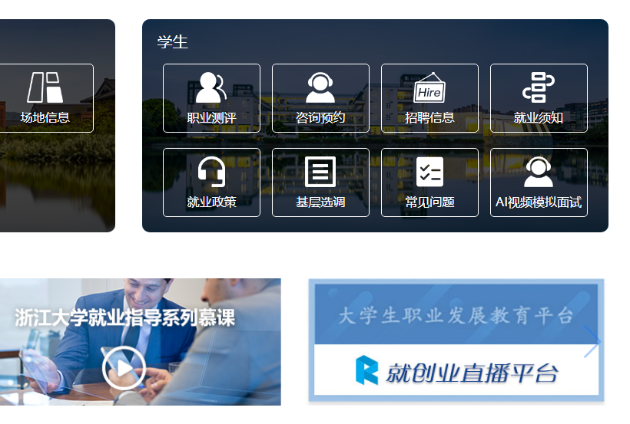
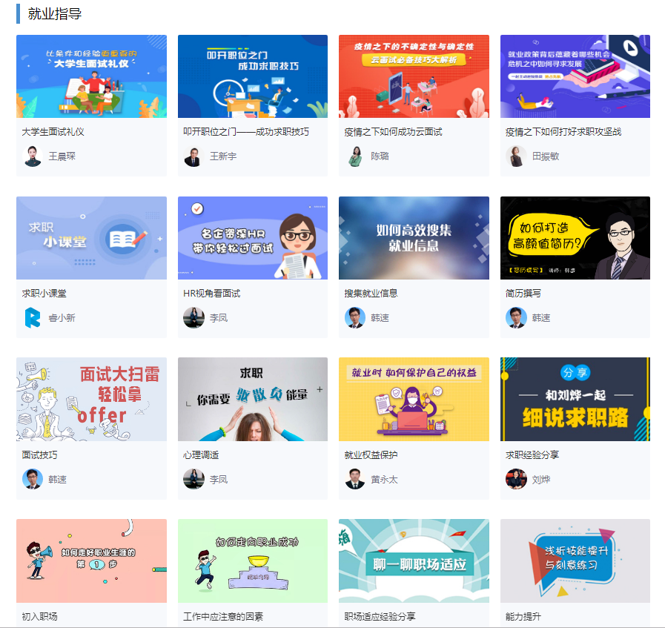
就业服务
线上就业资源：就业创业直播平台
职业测评
生涯规划
就业指导
创新创业
就业测评网站：https://www.career.zju.edu.cn/ 登录用户名为：zju+学号，初始密码为：123456

Slide 16
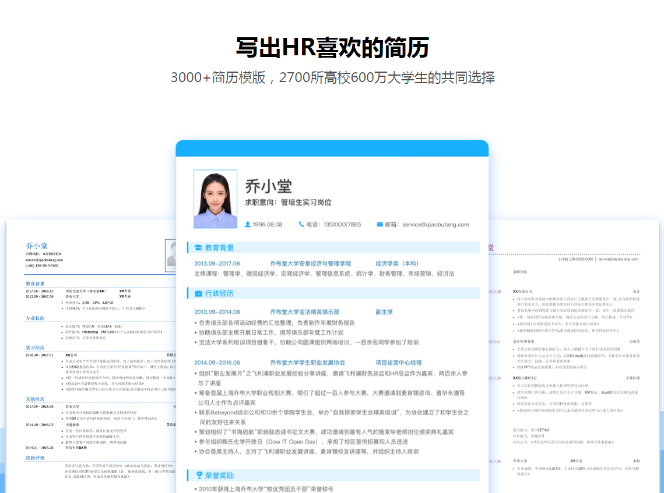
就业服务
线上就业资源：简历撰写
1）统一身份认证登录就业网
2）个人主页——“简历制作”
有多种简历模板可供参考，并可下载保存不同版本的简历。

Slide 17
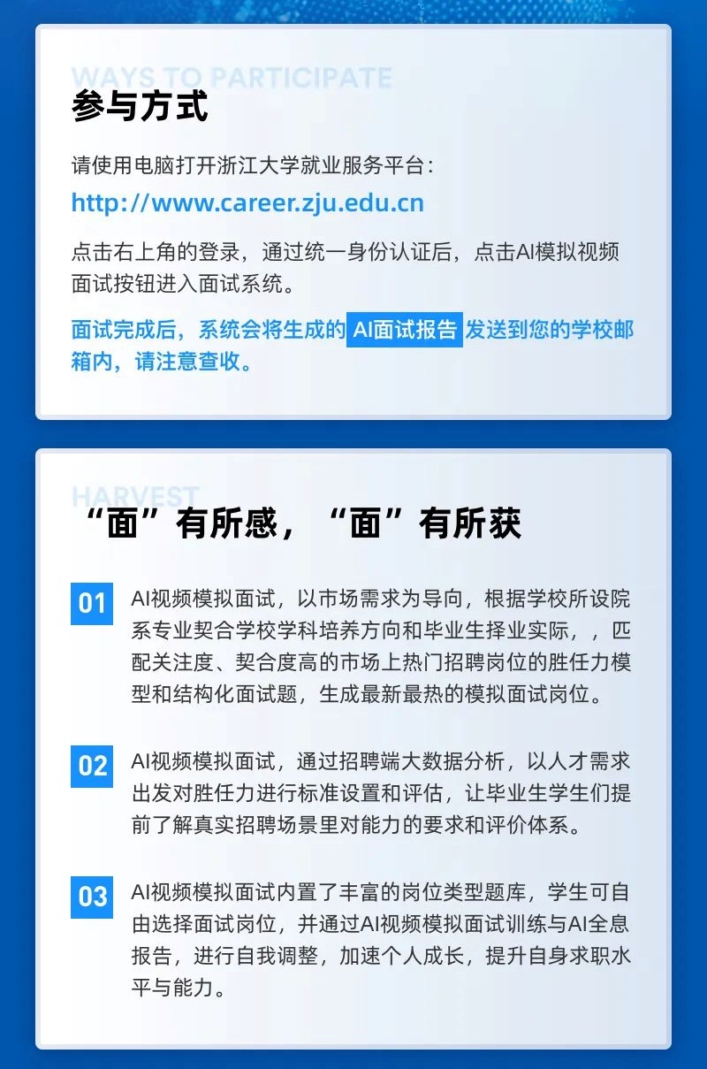
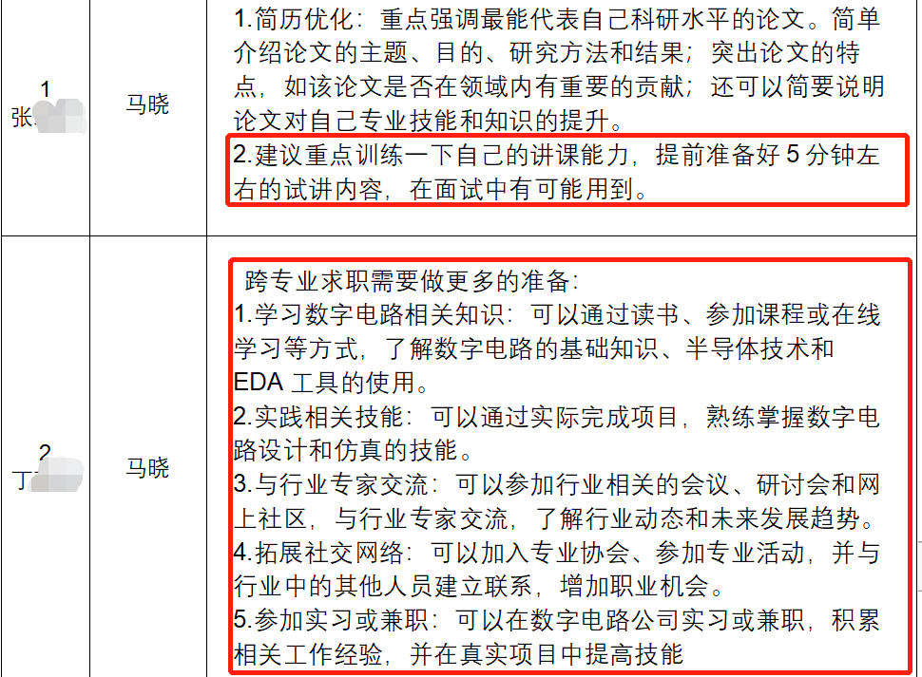
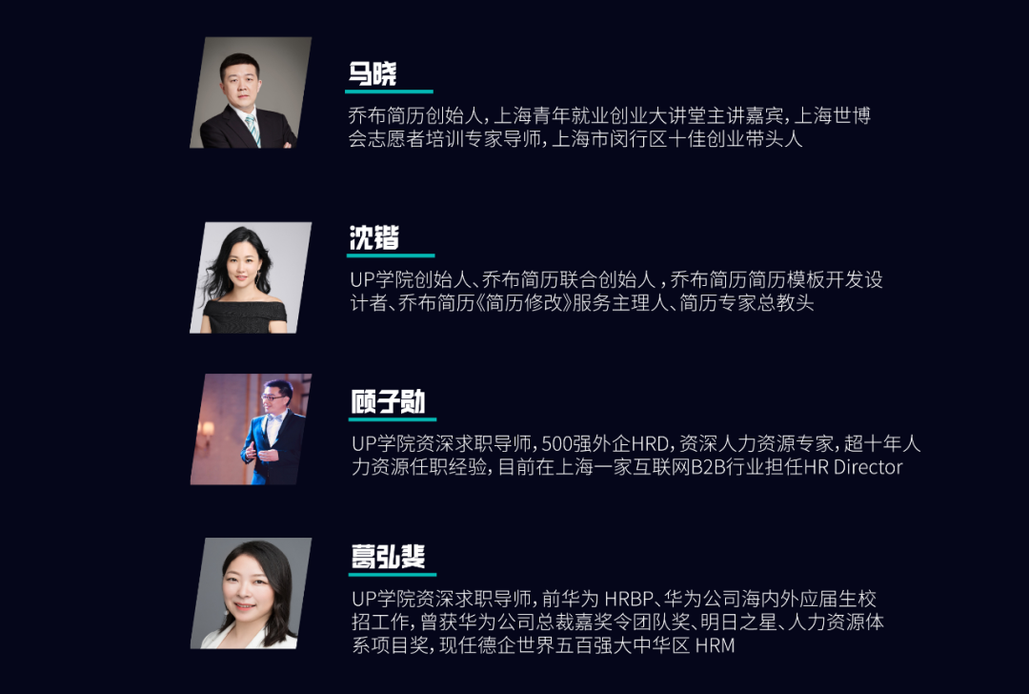
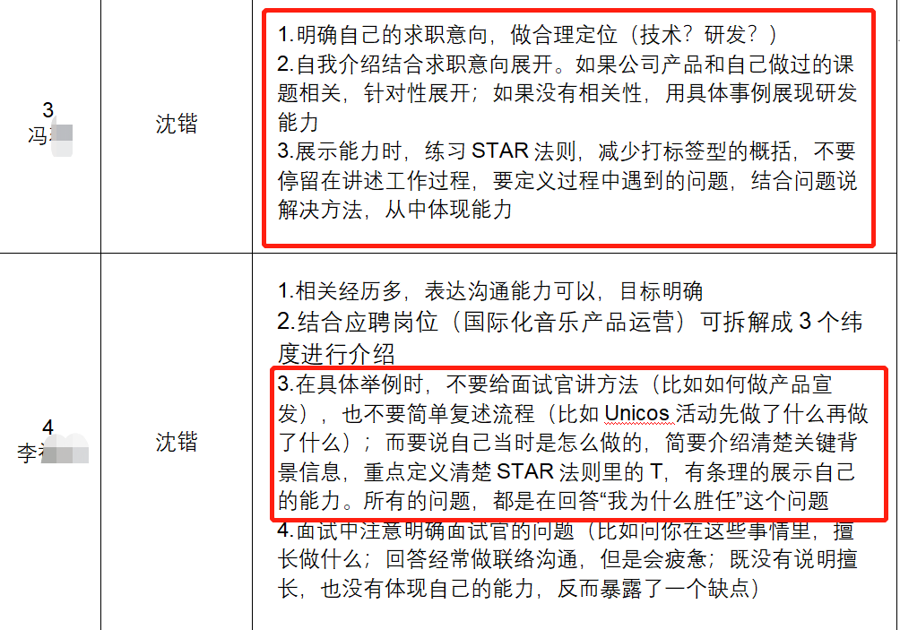
就业服务
线上就业资源：模拟面试
“AI模拟视频面试”
模拟面试实训
面试官反馈：
学生参与方式：
向院系就业经办老师报名意向
院系预约专场途径：
就业指导部 87952717

Slide 18
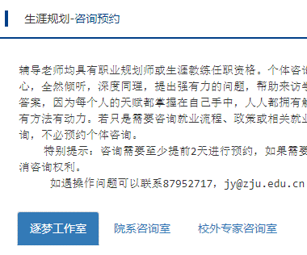
就业服务
生涯咨询
就业中心个体咨询 线上预约
①
②
线上申请
个人情况录入
咨询师 确认
进行咨询
来访者 反馈

